Slide 1

Đồ Án Chuyên Ngành
(CO4029)
Hệ thống Quản lý Luận văn (TMS)
Số hóa quy trình quản lý đào tạo tại Khoa Khoa học và Kỹ thuật Máy tính, Trường Đại học Bách Khoa - ĐHQG TP.HCM.
Giảng viên Hướng dẫn: ThS. Lê Đình Thuận

Slide 2

Động cơ phát triển TMS
Thủ tục rườm rà
Khó khăn quản lý học kỳ
Hạn chế đánh giá
Quản lý đề tài, phân công, theo dõi tiến độ thủ công qua email và Excel rời rạc, thiếu đồng bộ dữ liệu.
Đánh giá giữa kỳ, chấm điểm cuối kỳ chưa được hỗ trợ tốt, kiểm soát lệch điểm thủ công, chậm trễ.
Tái nhập thủ công danh sách mỗi kỳ.

Slide 3
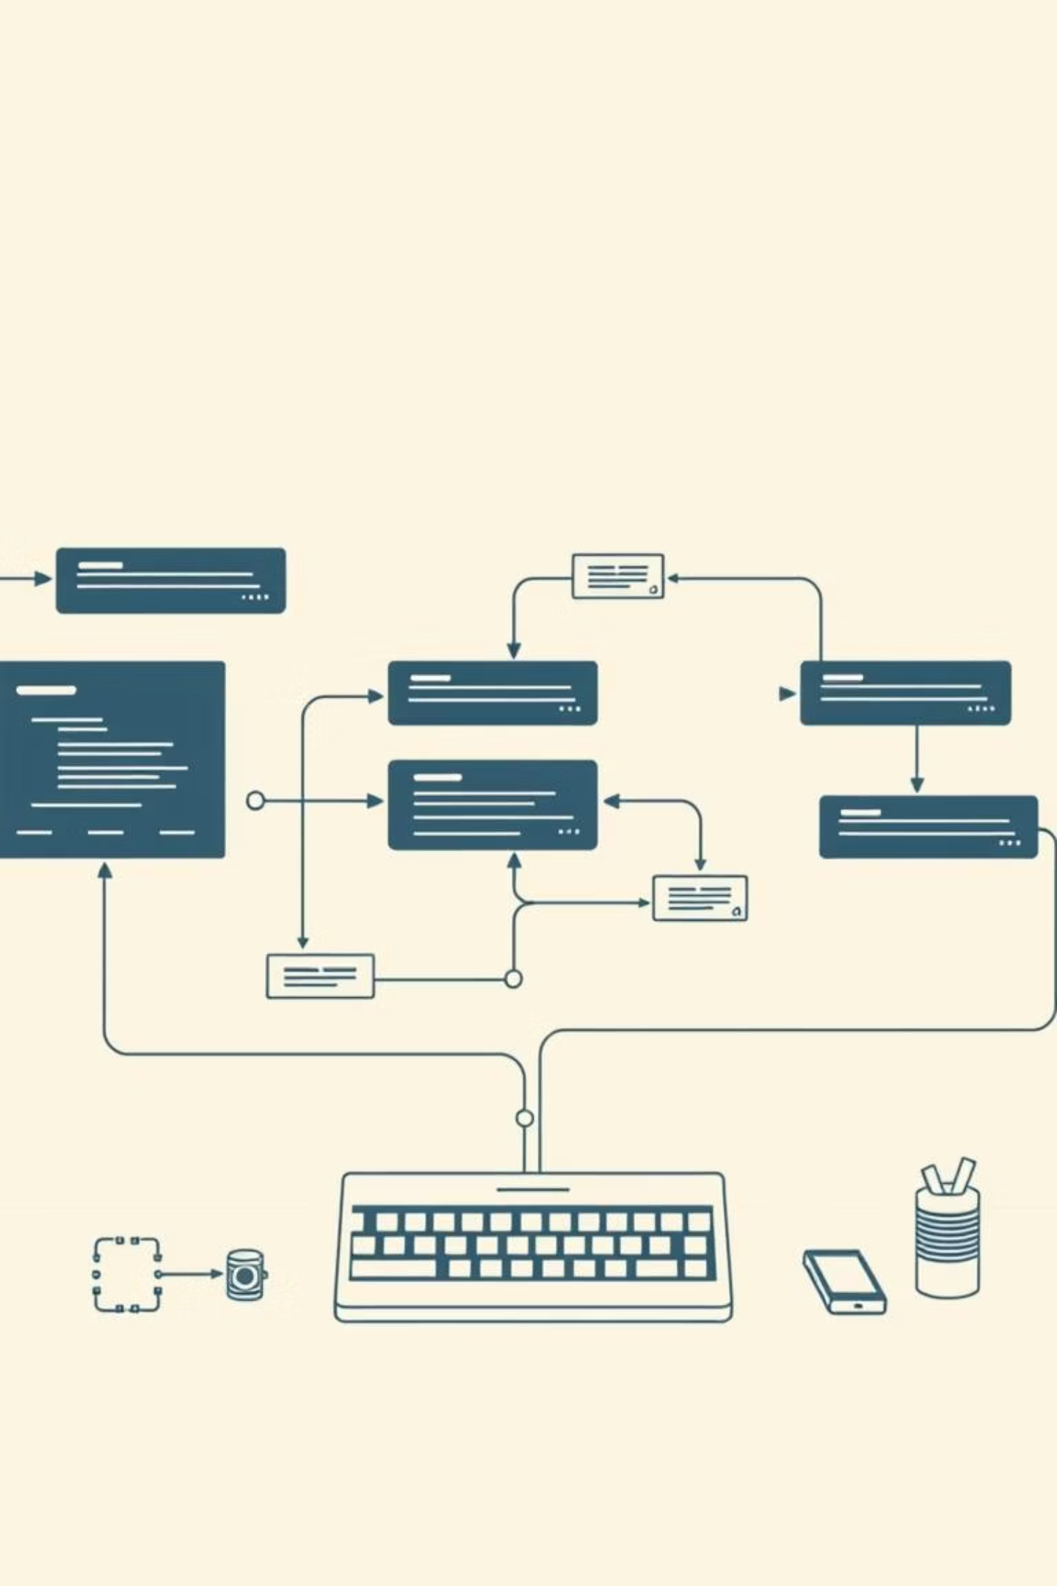



Mục tiêu của TMS
Quản lý tập trung
Tự động hóa quy trình
Phân loại và lưu trữ dữ liệu theo mã học kỳ, dễ dàng tra cứu lịch sử.
Gửi/duyệt đề tài, gán sinh viên, quản lý nộp báo cáo, đánh giá điểm đa tầng.
Kiểm soát chất lượng
Cảnh báo chênh lệch điểm, xếp lịch bảo vệ thông minh, lưu trữ hồ sơ điện tử.

Slide 4





Yêu cầu hệ thống
Hệ thống Quản lý Luận văn được thiết kế để đáp ứng các yêu cầu chức năng cốt lõi, nhằm tối ưu hóa quy trình quản lý luận văn một cách hiệu quả.
Quản lý Học kỳ & Nhân sự
Vòng đời Đề tài
Quản lý Bài nộp
Gửi, duyệt, kiểm tra trùng lặp.
Kiểm soát phiên bản.
Nhập liệu từ Excel.
Đánh giá & Chấm điểm
Hội đồng & Lịch bảo vệ
Đa dạng, cảnh báo lệch điểm.
Xếp lịch phân công.

Slide 5
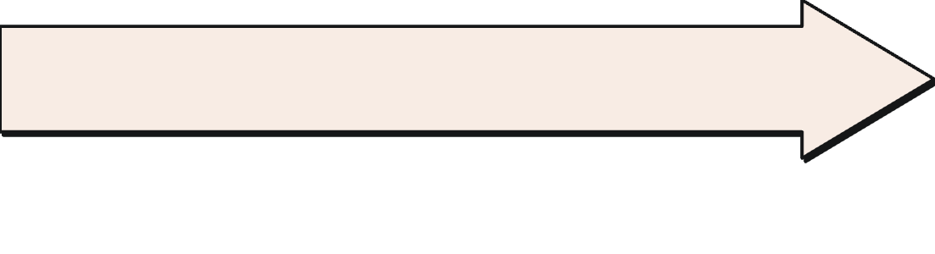
Quy trình Phát triển Hệ thống
Dự án được triển khai theo phương pháp Agile, với tổng cộng 10 Sprint, mỗi Sprint kéo dài trung bình 2 tuần để đảm bảo khả năng thích ứng và phản hồi nhanh chóng với các thay đổi.
Giai đoạn 3: Kiểm thử & Tối ưu Hiệu năng
Giai đoạn 2: Hiện thực Hóa các Microservices
Giai đoạn 1: Phân tích & Thiết kế Ban đầu
Thực hiện kiểm thử tích hợp, kiểm thử hiệu năng toàn diện để đảm bảo hệ thống đáp ứng các tiêu chí về tốc độ, khả năng mở rộng và độ ổn định.
Tập trung phát triển từng nhóm tính năng dưới dạng các microservices độc lập trong chu kỳ Sprint.
Xác định yêu cầu chức năng và phi chức năng, lên kế hoạch kiến trúc tổng thể, và thiết kế chi tiết các thành phần microservices.

Slide 6
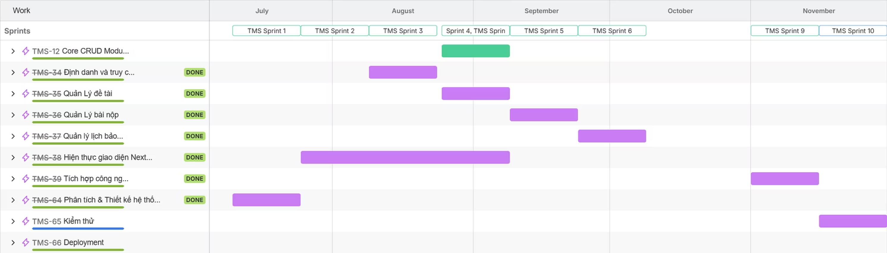

Slide 7







Các Tác Nhân Chính của
Hệ Thống
Hệ thống Quản lý Luận văn (TMS) phục vụ nhiều nhóm người dùng với các vai trò và quyền hạn khác nhau, đảm bảo quy trình quản lý đề tài toàn diện và hiệu quả.
Sinh viên
Giảng viên Hướng dẫn
Giảng viên Bộ môn
Thực hiện đề tài, nộp báo cáo và theo dõi kết quả đánh giá. Được gán đề tài bởi hệ thống.
Đề xuất đề tài, hướng dẫn sinh viên, đánh giá giữa kỳ (Pass/Fail) và chấm điểm hướng dẫn cuối kỳ.
Phê duyệt đề tài, thành lập và phân công thành viên Hội đồng bảo vệ luận văn.
Giảng viên Phản biện
Thành viên Hội đồng
Giáo vụ
Độc lập nhận xét và đánh giá phản biện các báo cáo luận văn của sinh viên.
Tham gia buổi bảo vệ, chấm điểm trực tiếp trên hệ thống bao gồm Chủ tịch, Thư ký, Ủy viên.
Quản lý học kỳ, nhập liệu người dùng, xếp lịch bảo vệ và quản lý điểm số tổng kết.
Admin
Quản trị viên hệ thống, cấu hình tham số kỹ thuật, quản lý logs và giám sát vận hành.

Slide 8
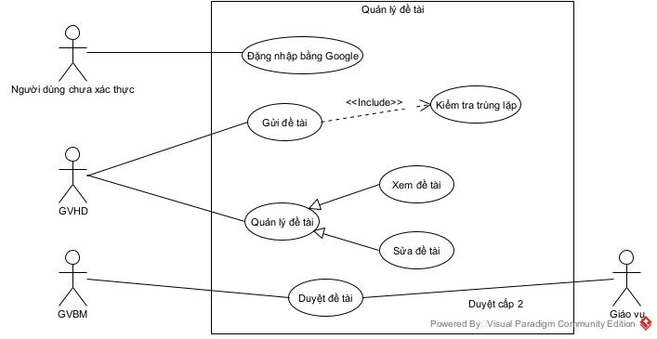
Use case Diagram

Slide 9
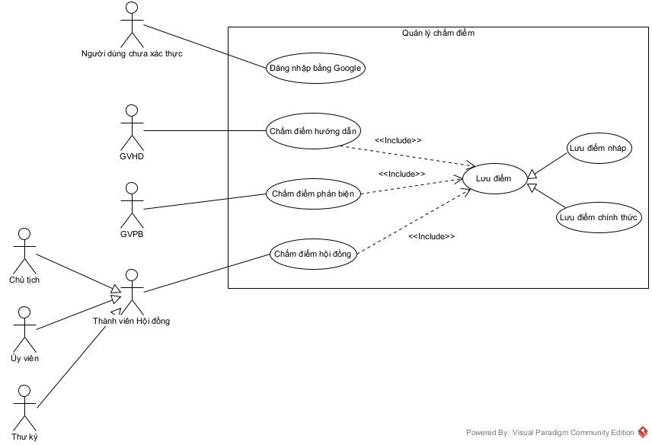
Use case Diagram

Slide 10
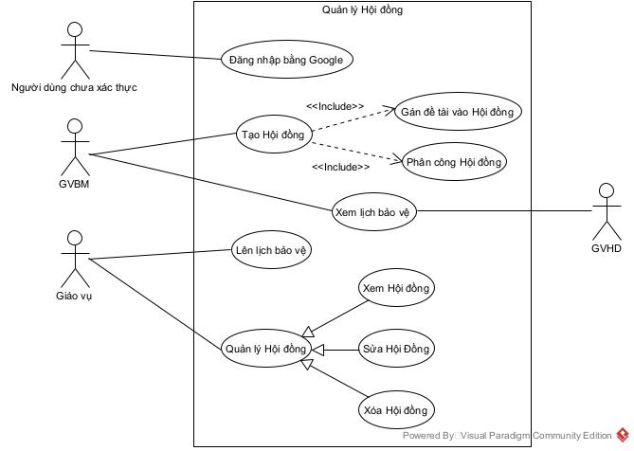
Use case Diagram

Slide 11
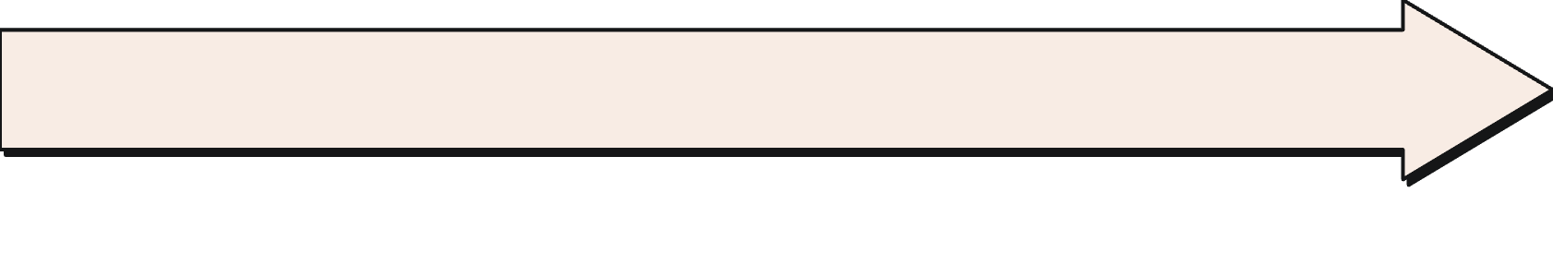
Quy trình nghiệp vụ tổng quát
TMS vận hành theo luồng quy trình xoay quanh vòng đời của một “Đề tài”
Giáo viên bộ môn xét duyệt
Giảng viên hướng dẫn chọn đề tài và sinh viên
Hội đồng chấm điểm
Sinh viên thực hiện đề tài

Slide 12
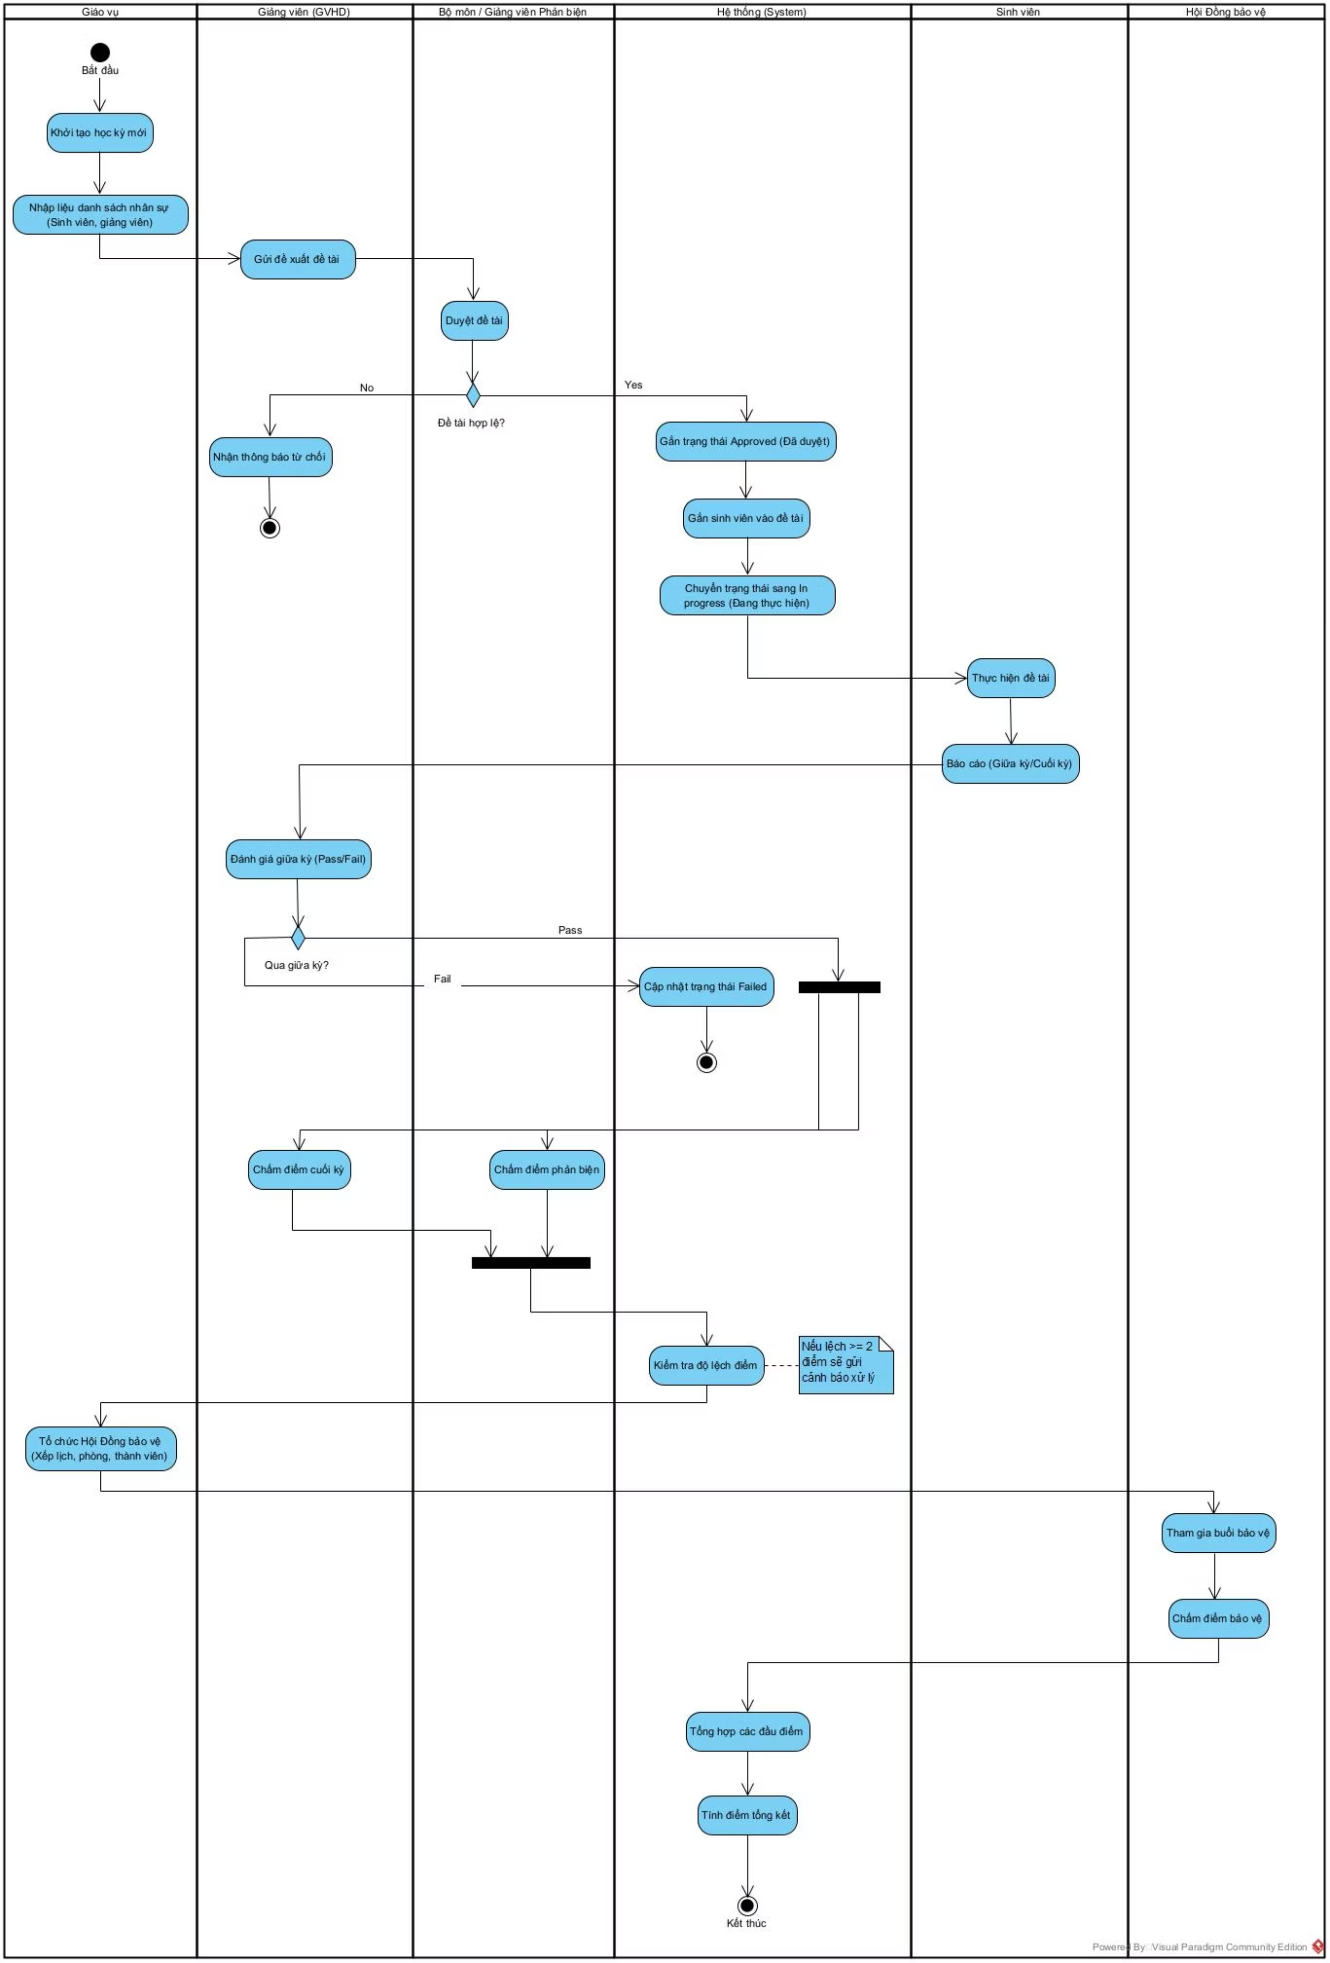

Slide 14



Kiến trúc Microservices
TMS áp dụng kiến trúc Microservices với 6 dịch vụ lõi: Thesis, Role, User, Council, File, Academic. Các dịch vụ này được phát triển bằng Golang, giao tiếp qua gRPC hiệu năng cao.
Khả năng mở rộng linh hoạt
Tính độc lập và cô lập lỗi
Linh hoạt công nghệ

Slide 15
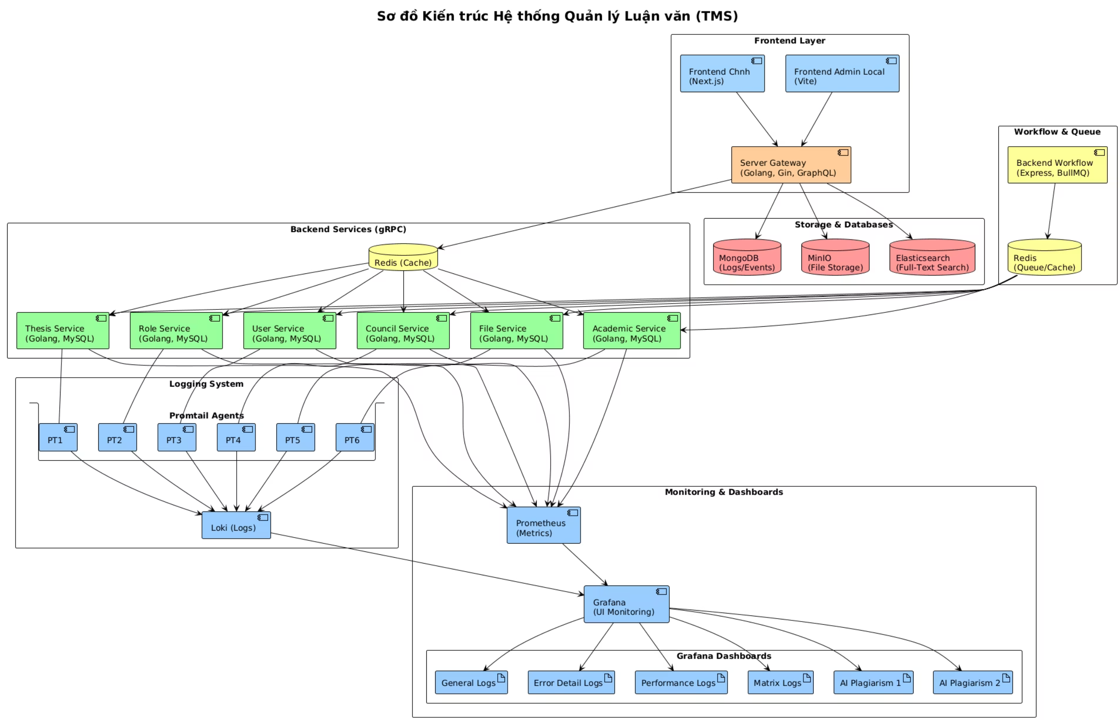

Slide 16




Lợi ích của Cấu trúc Microservices
Mở rộng Linh hoạt
Tính chịu lỗi cao
Hiệu suất tối ưu
Dễ dàng mở rộng tài nguyên cho từng dịch vụ cụ thể khi nhu cầu thay đổi.
Lỗi xảy ra trong một dịch vụ sẽ không gây ảnh hưởng đến hoạt động chung của toàn hệ thống.
Sử dụng gRPC cho giao tiếp nhanh, Redis cache và Elasticsearch để tăng cường hiệu suất.
Linh hoạt Công nghệ
Triển khai dễ dàng
Tự do lựa chọn công nghệ và cơ sở dữ liệu tối ưu nhất cho từng nghiệp vụ riêng biệt.
Container hóa bằng Docker và quy trình CI/CD tự động hóa việc triển khai và cập nhật.

Slide 17




Công nghệ sử dụng
Các công nghệ được lựa chọn kỹ lưỡng để đảm bảo hiệu suất, khả năng mở rộng và trải nghiệm người dùng tối ưu cho Hệ thống Quản lý Luận văn (TMS).
Công nghệ Back-end
Công nghệ Front-end
Golang & gRPC
Next.js
Ngôn ngữ biên dịch hiệu suất cao, xử lý đồng thời mạnh mẽ. gRPC cho giao tiếp nội bộ nhanh, an toàn.
Framework React với SSR và SSG, tối ưu tốc độ tải trang và SEO vượt trội.
Node.js & BullMQ
Vite
Môi trường JavaScript non-blocking I/O, kết hợp BullMQ xử lý tác vụ nặng dưới nền hiệu quả.
Công cụ build frontend thế hệ mới, tốc độ khởi động và cập nhật module cực nhanh.

Slide 18





Chiến lược đa lưu trữ
(Polyglot Persistence)
MySQL
MongoDB
Redis
Lưu trữ dữ liệu nghiệp vụ chính (18 bảng) với tính toàn vẹn cao (ACID).
Lưu trữ logs sự kiện, cấu hình động, lịch sử quy trình với khả năng ghi tốc độ cao.
Bộ nhớ đệm (Caching) và hàng đợi (Queue) cho BullMQ, tăng tốc độ phản hồi.
MinIO
Elasticsearch
Lưu trữ file báo cáo dung lượng lớn (tối đa 200MB/file) theo chuẩn S3 API.
Tìm kiếm toàn văn nhanh chóng, hỗ trợ tìm kiếm mờ cho đề tài và nội dung.

Slide 19
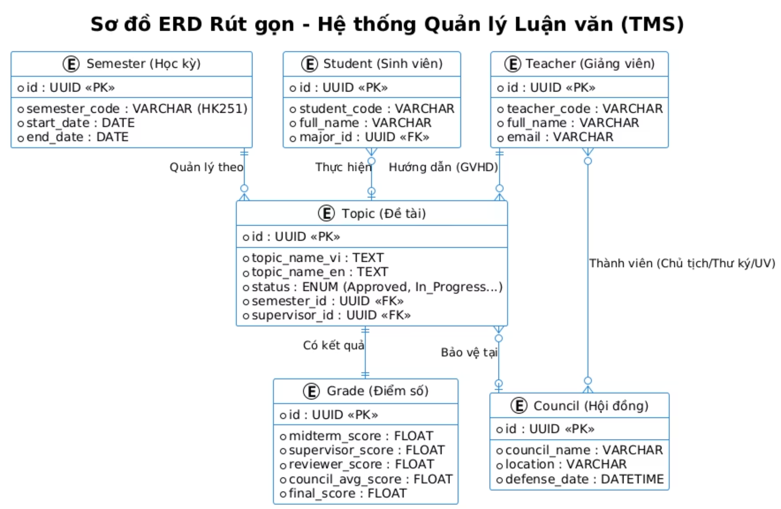

Slide 20
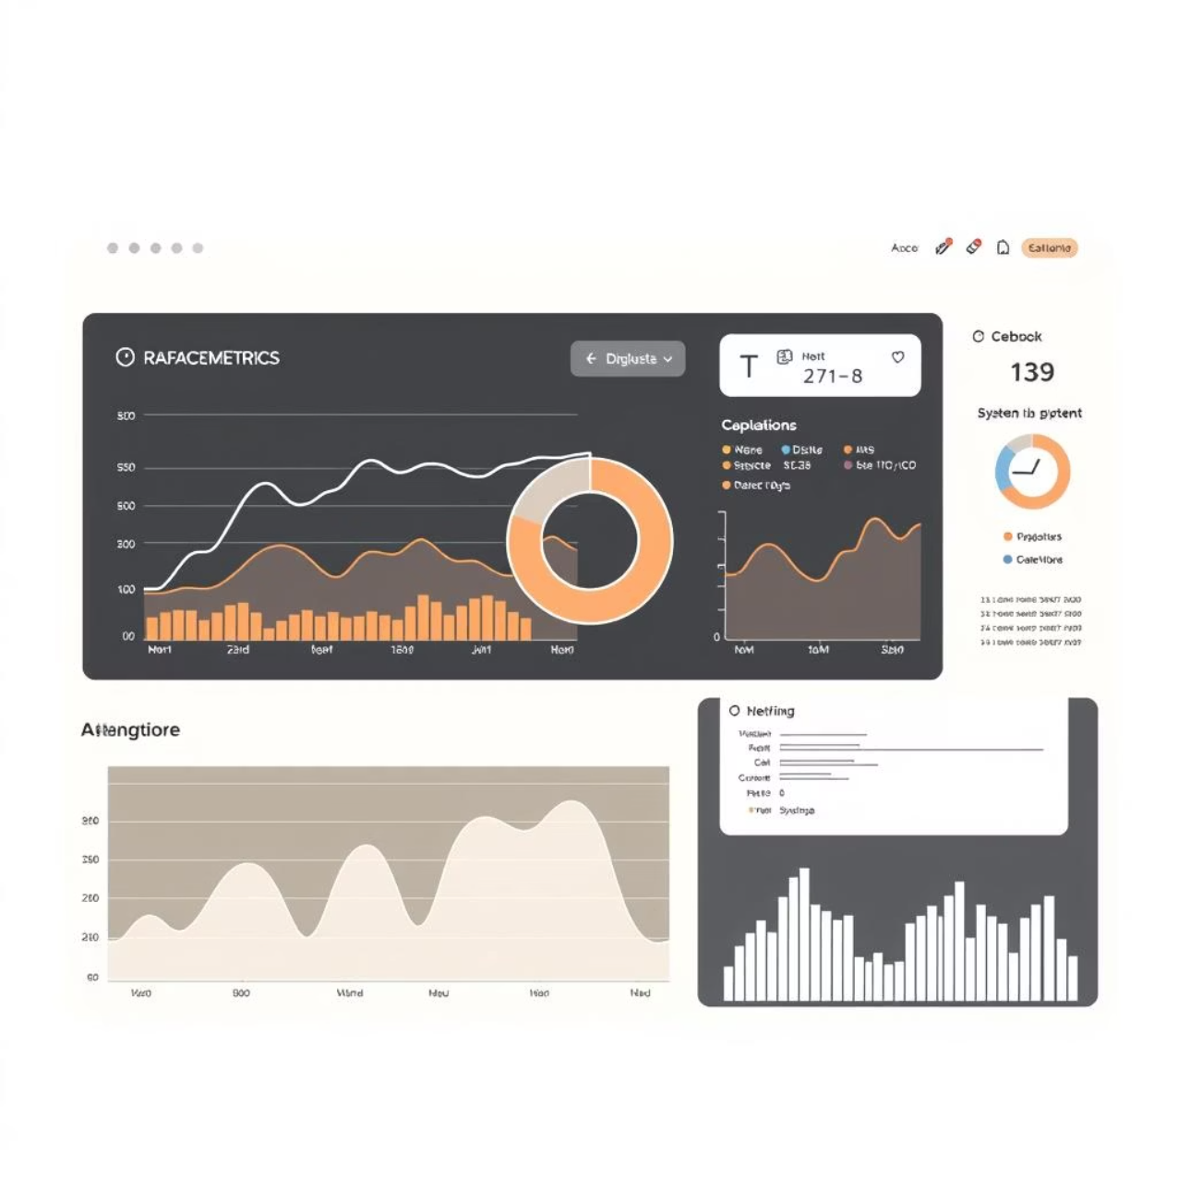
Giám sát và Vận hành
Hệ thống được giám sát thời gian thực qua bộ công cụ Prometheus, Loki và Grafana, đảm bảo cái nhìn toàn diện về sức khỏe hệ thống.
Docker: Container hóa ứng dụng, đảm bảo tính nhất quán môi trường.
Prometheus: Thu thập và lưu trữ các chỉ số thời gian.
Loki: Hệ thống tổng hợp logs tối ưu, tiết kiệm tài nguyên.
Grafana: Trực quan hóa dữ liệu, theo dõi thời gian thực.

Slide 21

Demo Sản phẩm
Bây giờ, chúng tôi sẽ trình diễn trực tiếp Hệ thống Quản lý Luận văn (TMS), giới thiệu các tính năng chính và quy trình hoạt động thực tế.

Slide 22
Kết luận kiểm thử hiệu năng
Kết quả kiểm thử bằng k6-tests cho thấy hệ thống chịu tải ổn định với 300 người dùng ảo.
300
125K
38 ms
0%
Yêu cầu
thành công
Thời gian
phản hồi
Người dùng ảo
Tỷ lệ lỗi
Hệ thống ổn định với 300 người dùng đồng thời.
Không có yêu cầu nào bị lỗi dưới áp lực cao.
Tổng số yêu cầu xử lý thành công trong 5 phút 30 giây.
Thời gian phản hồi trung bình rất thấp.

Slide 23





Đánh giá hiệu suất và tính khả dụng
Lưu lượng
Tỷ lệ thành công
295.000 yêu cầu trong 5 phút cao điểm.
100% phản hồi thành công.
Độ trễ
Tỷ lệ lỗi
Trung bình 2.83ms - 3.52ms, P95 dưới 121ms.
Thực tế 0.00409% trên 9.06 triệu yêu cầu.
Xác thực
Phân quyền
Tích hợp Google OAuth hiệu quả.
RBAC/JWT chặt chẽ, ngăn chặn truy cập trái phép.

Slide 24


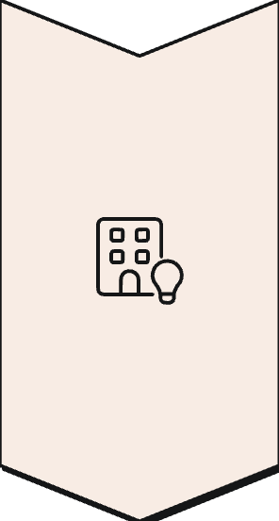

Hướng phát triển
tương lai
Module AI kiểm tra đạo văn
Tích hợp mô hình NLP (BERT) để phát hiện trùng lặp ngữ nghĩa, không chỉ từ khóa.
Kiến trúc đa khoa
(Multi-tenancy)
Triển khai cho toàn trường, hỗ trợ cấu hình động cho nhiều khoa khác nhau.
Mở rộng & Hoàn thiện UI/UX
Cải thiện giao diện người dùng và trải nghiệm để tăng tính trực quan và dễ sử dụng.

Slide 25
Kế hoạch Giai đoạn 2: Phát triển Module AI Kiểm tra Đạo văn
Giai đoạn 2 tập trung vào việc phát triển và tích hợp module AI kiểm tra đạo văn, nâng cao khả năng phát hiện trùng lặp ngữ nghĩa.
Tuần 1 - 2: Khởi động & Nghiên cứu
1
Thu thập dữ liệu báo cáo cũ để huấn luyện model. Nghiên cứu và lựa chọn Model NLP phù hợp (BERT/RoBERTa).
Bộ dữ liệu thô đã thu thập
2
Tuần 3 - 5: Phát triển Core AI
Báo cáo đề xuất giải pháp AI
Xây dựng module Plagiarism Service bằng Python. Hiện thực thuật toán trích xuất đặc trưng (Feature Extraction).
Định nghĩa chi tiết về "đạo văn" trên hệ thống
Source code module Python hoàn chỉnh
Tuần 6 - 8: Tích hợp Backend
3
API kiểm tra văn bản đơn giản
Kết nối dịch vụ Golang (Thesis Service) với Python Service qua gRPC. Cấu hình BullMQ/Redis để xử lý hàng đợi file lớn.
Luồng tích hợp hoàn chỉnh: Nộp bài -> Kiểm tra AI -> Trả kết quả
4
Tuần 9 - 10: Phát triển Giao diện & Báo cáo
Thiết kế UI hiển thị phần trăm trùng lặp và tô màu đoạn văn trùng. Xây dựng chức năng xuất báo cáo đạo văn PDF.
Tuần 11 - 12: Tối ưu hóa & Mở rộng
5
Màn hình "Kết quả kiểm tra đạo văn" thân thiện
Tối ưu tốc độ xử lý (Caching kết quả kiểm tra). Cấu hình tham số động cho các Khoa khác (Multi-tenancy).
Hệ thống chạy ổn định, xử lý tốt các file lớn
6
Tuần 13: Kiểm thử toàn diện
Demo cấu hình đa khoa thành công
Thực hiện User Acceptance Testing (UAT) với dữ liệu thực tế. Khắc phục các lỗi còn tồn đọng.
Tuần 14 - 15: Tổng kết & Bảo vệ
7
Bảng kết quả kiểm thử chi tiết
Viết báo cáo khóa luận tốt nghiệp. Chuẩn bị slide và buổi demo bảo vệ dự án.
Hệ thống hoàn chỉnh (Release Candidate)
Báo cáo LVTN (bản cứng/bản mềm)
Slide thuyết trình dự án

Slide 26
Xin cảm ơn!
Quý Hội Đồng có câu hỏi nào không?
Chúng tôi rất cảm kích sự quan tâm của quý vị đến Hệ thống Quản lý Luận văn (TMS).
Mọi câu hỏi và đóng góp đều được hoan nghênh!

